Slide 1
Môn Lịch sử 9
Lớp : 9

Slide 2
Kiểm tra bài cũ
Câu hỏi: Trình bày hoàn cảnh ra đời và mục tiêu hoạt động của ASEAN?
Đáp án:
* Hoàn cảnh:
- Sau khi giành độc lập, một số nước Đông Nam Á có nhu cầu hợp tác phát triển
- 8/8/1967 hiệp hội các nước ĐNA ra đời
+ Gồm 5 nước: In-đô-nê-xi-a, Thái lan, Ma-lai-xi-a, Phi-líp-pin, Xin-ga-po
* Mục tiêu: Phát triển kinh tế văn hoá thông qua sự hợp tác hoà bình và ổn định giữa các thành viên

Slide 3
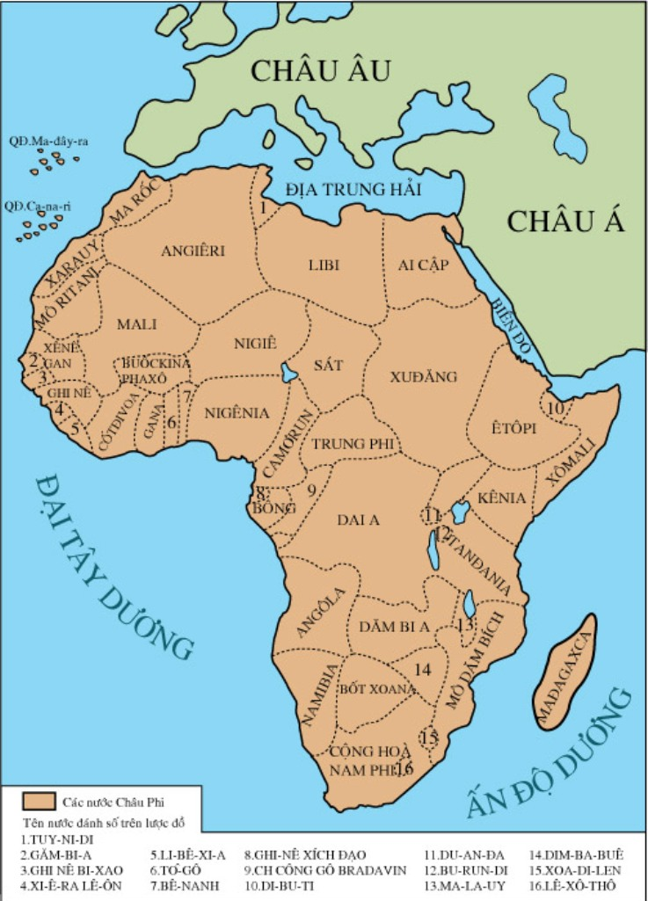
Tiết 7 - Bài 6: CÁC NƯỚC CHÂU PHI
- Diên tích: 30,3 triệu km2
- Dân số: 839 triệu người (2002)
Hãy nêu hiểu biết của em về Châu Phi?

Slide 5
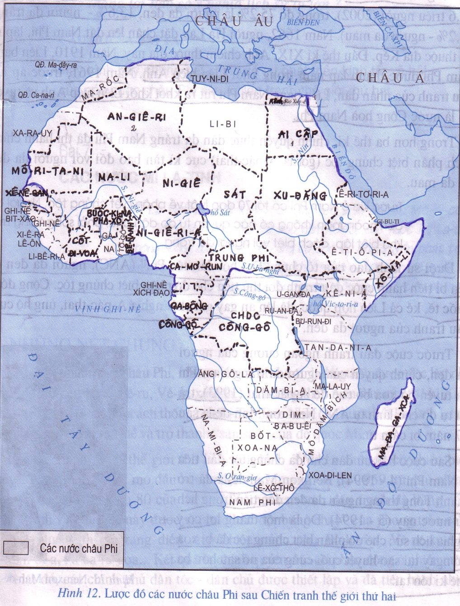
Tiết 7 - Bài 6: CÁC NƯỚC CHÂU PHI
Sau chiến tranh thế giới thứ 2, phong trào đấu tranh GPDT các nước châu Phi như thế nào ?
Tại sao PTGPDT lại nổ ra sớm nhất ở Bắc Phi ?

Slide 6
Tiết 7 - Bài 6: CÁC NƯỚC CHÂU PHI
Tại sao năm 1960 lại được gọi là năm châu Phi?

Slide 7
Tiết 7 - Bài 6: CÁC NƯỚC CHÂU PHI
Kết quả phong trào đấu tranh GPDT ở châu Phi như thế nào?
Sau khi giành được độc lập các nước châu Phi xây dựng đất nước và phát triển kinh tế xã hội như thế nào ?

Slide 8
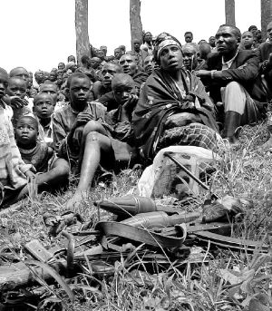

Slide 9
Tiết 7 - Bài 6: CÁC NƯỚC CHÂU PHI
- Từ 1987-1987 châu Phi có 14 cuộc xung đột nội chiến
- Liên hợp quốc thống kê châu Phi có 32/57 nước nghèo nhất thế giới
- ¼ số dân châu Phi đói kinh niên
- Đầu những năm 90 của thế kỉ XX số nợ của châu Phi lên tới 300 tỉ USD

Slide 10
Tiết 7 - Bài 6: CÁC NƯỚC CHÂU PHI
Châu Phi tỉ lệ tăng dân số cao nhất thế giới: Ăng-gô-la, Ni-gê-ri-a, Xô-ma-li là 5,1 %
Tỉ lệ người mù chữ cao nhất thế giới Ghi-nê 70%, Mô-ri-ta-ni 69%, Ma-rốc 64%, Cộng hòa Nam Phi 50%...

Slide 11
Tiết 7 - Bài 6: CÁC NƯỚC CHÂU PHI
“Theo thống kê những năm 80, châu Phi có 120.000 phụ nữ nhiễm HIV/150.000 phụ nữ thế giới nhiễm bệnh, trẻ em châu Phi chiếm tới 90% trong số trẻ em thế giới mắc bệnh hiện nay….”

Slide 12
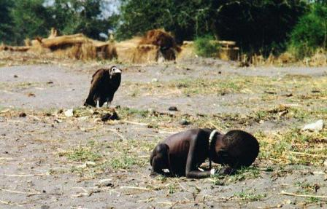
Tiết 7 - Bài 6: CÁC NƯỚC CHÂU PHI
Kê- ni- a ( 1994)

Slide 13
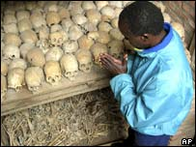
Tiết 7 - Bài 6: CÁC NƯỚC CHÂU PHI
Một người thoát chết trong nạn diệt chủng đang khấn đầu trước đầu lâu của các nạn nhân

Slide 14
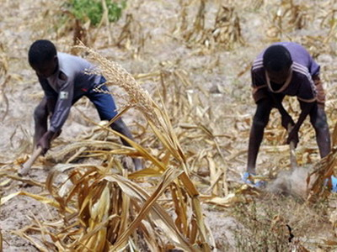
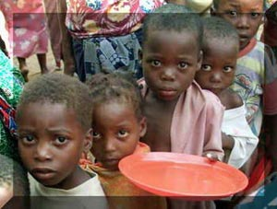
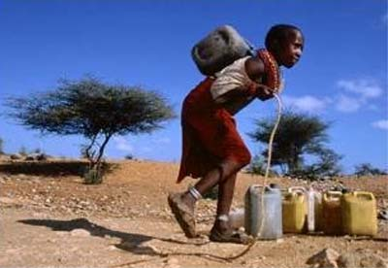
Tiết 7 - Bài 6: CÁC NƯỚC CHÂU PHI

Slide 15
Tiết 7 - Bài 6: CÁC NƯỚC CHÂU PHI
Để giải quyết khó khăn đó các nước Châu Phi đã làm gì ?

Slide 16
Tiết 7 - Bài 6: CÁC NƯỚC CHÂU PHI
- Diện tích: 1,2 triệu km²
- Dân số: 43,6 triệu người (2003)
+ Trong đó 72,5% là người da đen
+ 11,2% là người da màu
+ 13,6% là người da trắng
Nêu một số nét khái quát về Cộng hòa Nam Phi?

Slide 17
Tiết 7 - Bài 6: CÁC NƯỚC CHÂU PHI
A pác thai: tiếng Anh là tách biệt dân tộc, là chính sách phân biệt tàn bạo và cực đoan của đảng Quốc Dân, chính đảng cuả thiểu số người da trắng cầm quyền ở Nam Phi chủ trương tước đoạt mọi quyền lợi của người da đen và da màu.
Nam Phi đã được độc lập nhưng vẫn còn tồn tại vấn đề gì?

Slide 19
Tiết 7 - Bài 6: CÁC NƯỚC CHÂU PHI
Cuộc đấu tranh chống chế độ phân biệt chủng tộc ở Nam Phi diễn ra như thế nào ?

Slide 21
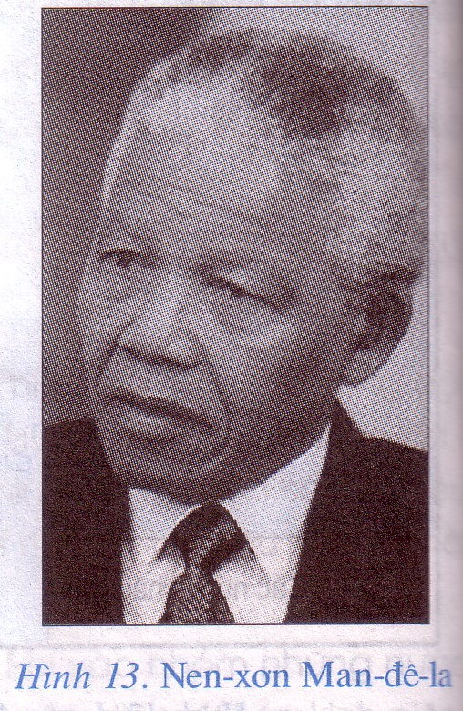

Slide 22
Sinh năm 1918
1944 gia nhập Đại hội Phi (NAC) gữi chức Tổng thư ký
1964 bị nhà cầm quyền Nam Phi kết án tù chung thân
Sau 27 năm. Tháng 2/1990 được trả tự do, được bầu làm Phó chủ tịch rồi chủ tịch ANC (7/1991)
5/1994 Ông được bầu làmTổng thống cộng hòa Nam Phi. Được nhân dân thế giới ủng hộ như anh hùng chống chế độ phân biệt chủng tộc
Năm 1993 được giải thưởng Nô-ben về hòa bình

Slide 23
Tiết 7 - Bài 6: CÁC NƯỚC CHÂU PHI
Sau lợi đó thì chính quyền mới những thắng ở Nam Phi đã đưa ra kế hoạch gì để phát triển kinh tế?
Nen-xơn Man-đê-La trở thành tổng thống có ý nghĩa gì ?
Tháng 6/1996 Nam Phi đã đề ra chiến lược kinh tế vĩ mô với tên gọi “Tăng trưởng, việc làm và phân phối lại”

Slide 24
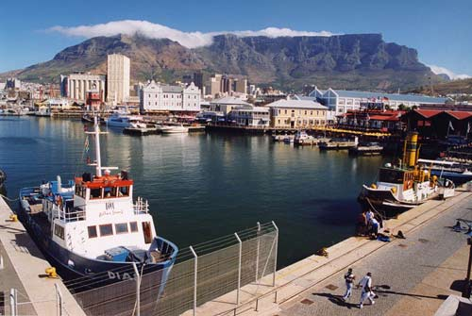
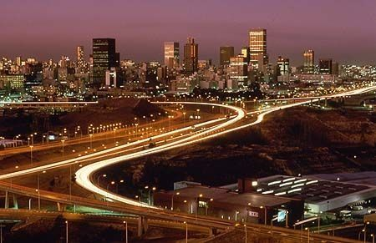
Tiết 7 - Bài 6: CÁC NƯỚC CHÂU PHI
Johannesburg là TP lớn nhất và giàu có nhất ở Nam Phi
Bến cảng ở Nam Phi

Slide 25
CỦNG CỐ
Câu 1: Chọn đáp án án nào em cho là đúng nhất:
1. Đói nghèo, bệnh tật, nội chiến …là đặc điểm của:
a. Châu Á b. Châu Phi c. Đông Nam Á
2. Liên minh châu Phi viết tắt là:
a. EU b. ASEAN c. AU d. SNG
3. Tổng thống da đen đầu tiên của Nam Phi là:
a. Nen-xơn Man-đê-la b. Phi đen Caxtơrô c. Gagarin
4. Đại hội dân tộc Phi viết tắt là:
a. AU b. SEV c. SNG d. ANC

Slide 26
CỦNG CỐ
Câu 2: Hãy điền thời gian sao cho đúng với sự kiện trong bảng:
Thời gian | Sự kiện
6/1953
1960
5/1994

Slide 27
CỦNG CỐ
Câu 2: Hãy điền thời gian sao cho đúng với sự kiện trong bảng:
Thời gian | Sự kiện
6/1953 | Cộng hòa Ai Cập được thành lập
1960
5/1994

Slide 28
CỦNG CỐ
Câu 2: Hãy điền thời gian sao cho đúng với sự kiện trong bảng:
Thời gian | Sự kiện
6/1953 | Cộng hòa Ai Cập được thành lập
1960 | Năm châu Phi
5/1994

Slide 29
CỦNG CỐ
Câu 2: Hãy điền thời gian sao cho đúng với sự kiện trong bảng:
Thời gian | Sự kiện
6/1953 | Cộng hòa Ai Cập được thành lập
1960 | Năm châu Phi
5/1994 | Nen-xơn Man-đê-la trở thành tổng thống người da đen

Slide 30
DẶN DÒ
Về nhà học bài và làm bài tập đầy đủ
Chuẩn bị bài 7: CÁC NƯỚC MĨ LA TINH và trả lời các câu hỏi trong SGK

Slide 31
Tiết học kết thúc
Chào quý thầy cô
Chúc các em chăm ngoan và học giỏi

